Slide 1
Улазак у обећану земљу
Православна вјеронаука
7. разред

Slide 2
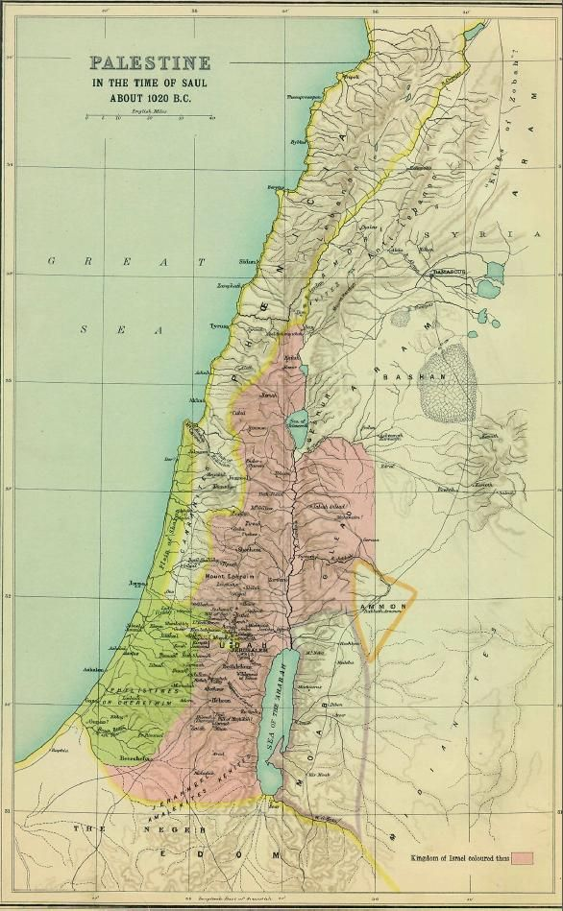
Улазак у обећану земљу
Од Синаја, Израиљци су се кретали даље ка Обећаној земљи - Ханан. Територија града Ханана простирала се западно од ријеке Јордан па до Средоземног мора. Њихово путовање обиљежиле су расправе и побуне. Због тога их је Бог казнио, али због Мојсијевих молитви се и смиловао.

Slide 3
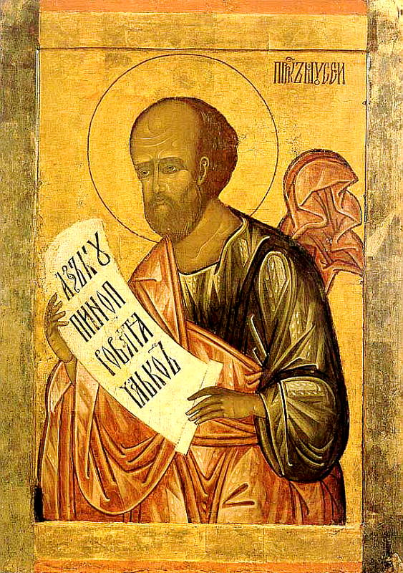
Зашто мојсије није ушао у обећану земљу ?
Мојсије није ушао у Обећану земљу јер га је Бог казнио зато што је Мојсије посумњао у Њега код Рафидинске стијене и није урадио онако како му је Бог рекао. До дана данашњег нико није сазнао за његов гроб. Вјероватно је остао сакривен како га Израиљци не би могли обожавати.

Slide 4
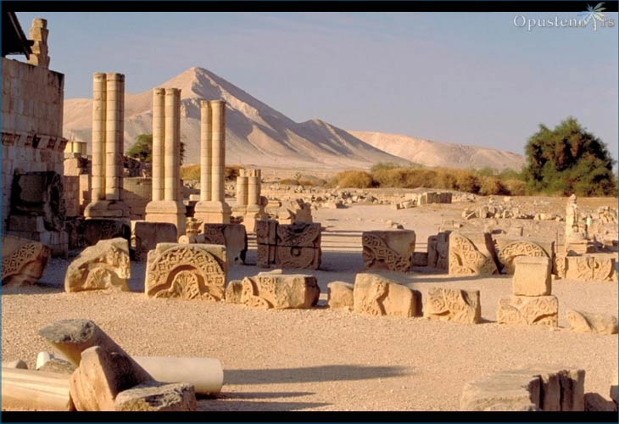
Долазак у обећану земљу
Када су Израиљци дошли до границе Обећане земље, Мојсије је, по Божјој наредби, послао 12 ухода. Уходе су се вратиле након 40 дана хвалећи Обећану земљу као плодну. Након тога је дошло до побуне против Мојсија. Чак су хтјели да убију Мојсија и Исуса Навина и поставе себи друге вођа. Господ се, потом, јавио Мојсију у виду облака у Скинији.
Јерихон – један од најстаријих градова →

Slide 5
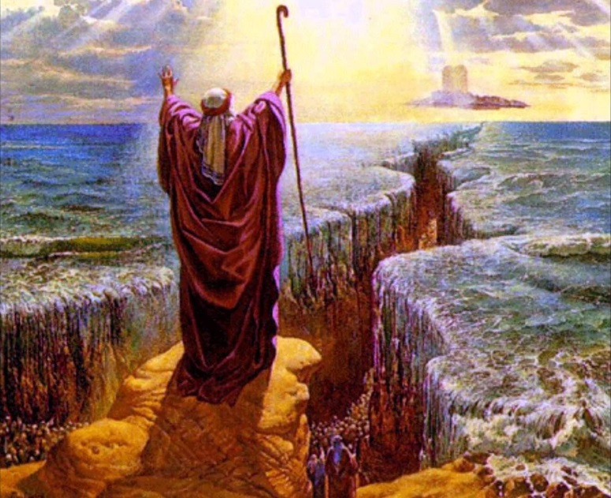
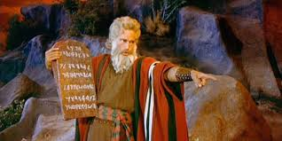
Смрт Мојсија
Посљедње године лутања умро је и Мојсије. Народ га је 30 дана оплакивао. Пред своју смрт, за свог насљедника, поставио је Исуса Навина. Исус Навин је био јако способан војсковођа и прави избор за насљедника. Пред њима је био велики циљ - освајање града Ханана. Освајање Ханана трајало је седам година. У борбама за Ханан погинуо је 31 ханански владар.

Slide 6
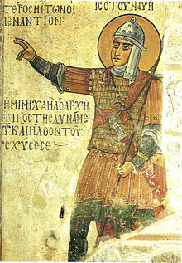
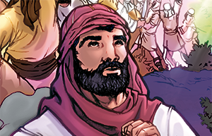
Смрт исуса навина
Исус Навин је дуго је био вођа Израиљаца у Ханану. Није било никог ко би могао бити његов насљедник. На сабору од народа је тражио да се неће клањати лажном Богу. Исус Навин је био вођа укупно 25 година. Умро је у 110 години живота.
ИСУС НАВИН

Slide 7
Домаћа задаћа:
Одговори питања у уџбенику на страни 50. страни!
Погледај и анализирај карте у Библијском атласу од 16. до 19. стране!

